Slide 2
Exchange 2010全面概览
UNC200

Slide 3






企业面临的挑战
降低
IT 成本
提高生产力
管理风险
“我需要降低硬件成本和运维过载”
- IT 经理
“业务人员需要在任何地方与客户很容易的联系”
- 业务副总裁
“我需要提供安全和合规的通讯工具”
- CIO
“我如何解决这些挑战?”

Slide 4







灵活和可靠
任何地点访问
保护和合规
连续的可用性
简化的管理
部署的灵活性
管理邮件过载
增强的语音邮件
高效协作
邮件归档
保护沟通
高级的安全性
软件+服务

Slide 5
灵活和可靠
根据特定需求制定灵活的部署方案，简化和统一的高可用技术保证邮件的连续可用。
连续的可用性
单一的平台实现可用性, 备份和恢复
保持用户连接时,联机移动邮箱
简化的管理
基于角色管理和用户自主服务
基于 Web 的管理和远程 PowerShell
部署的灵活性
从 SAN 到低成本的 DAS,多种选择存储方案
模块化服务器角色简化部署

Slide 6


连续的可用性
通过新的统一的DAG技术，简化邮箱的高可用、备份和灾难恢复。
北京
上海
Mailbox Server
Mailbox Server
Mailbox Server
DB1
DB1
DB1
复制数据库到远程数据中心
从磁盘和数据库故障中快速恢复
DB2
DB2
DB2
DB3
DB3
DB3
DB4
DB4
DB4
DB5
DB5
DB5
连续复制技术的革新
2台服务器可以实现Exchange功能的冗余
每个数据库有16副本，减少备份频率
存储的部署方案选择更广泛

Slide 7




连续的可用性
在邮箱移动和维护时仍保持用户的生产能力。
当邮箱在服务器间移动时用户仍保持在线连接
  发送消息
  接受消息
  访问整个邮箱
管理员可以在正常的工作时间进行迁移和维护操作
E-mail Client
Client Access Server
Mailbox Server 1
Mailbox Server 2

Slide 8



简化的管理
通过角色管理委派特定任务。
合规官员
人力资源
  Help Desk 员工
为电子取证执行多个邮箱搜索
在组织目录中更新员工信息
管理邮箱配额

Slide 9
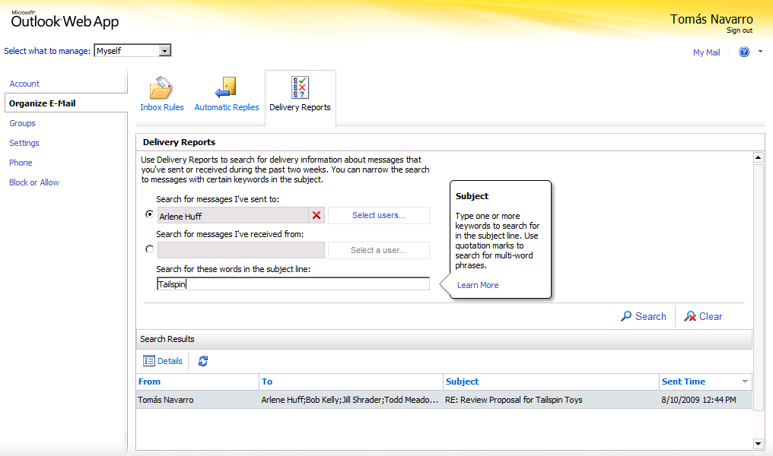
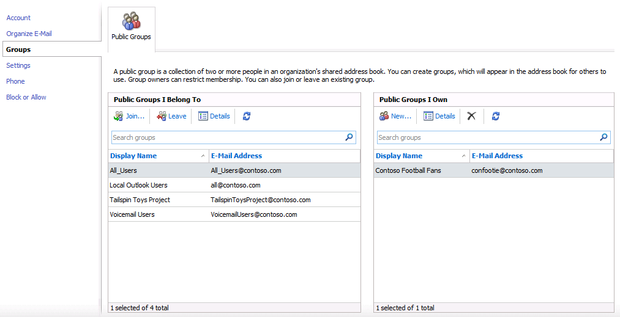
简化的管理
通过新的用户自助服务降低支持成本。
根踪发送的邮件状态
创建和管理分发组

Slide 10




部署的灵活性
提供广泛的存储方案选择，同时确保可扩展性和性能的提升。
Storage Area Network (SAN)
Direct Attached w/ SAS Disks
Direct Attached w/ SATA Disks
JBOD SATA
(RAID-less)
    平台的不断革新带来超过 70% I/O 降低
    磁盘I/O 模式的优化，提高硬件的利用率
    通过自动页级的修复，防止崩溃的弹性

Slide 11










部署的灵活性
灵活的服务器角色，方便部署并减少安装时间。
企业网络
电话系统
(PBX or VOIP)
边缘传输
路由和 AV/AS
Hub 传输
路由和策略
外部
SMTP
服务器
邮箱服务器
邮件存储
统一消息
语音邮件和话音访问
移动电话
客户访问服务器
客户端连接
Web services
Web 浏览器
Outlook (远程用户)
业务系统
Outlook (内部网用户)

Slide 12
任何地点访问
让用户自由的选择任何平台、浏览器或设备，安全地使用沟通工具，完成更多的操作。
管理邮箱超载
增强的会话视图方便邮箱导航
MailTips（邮件小贴士） 帮助避免不可传递的/指示错误的邮件
增强的语音邮件
语音邮件的文本预览加快邮件处理
可定制的呼叫接听规则和菜单选项
高效的协作
跨“三个屏幕”的全功能体验
与伙伴共享闲/忙信息

Slide 13
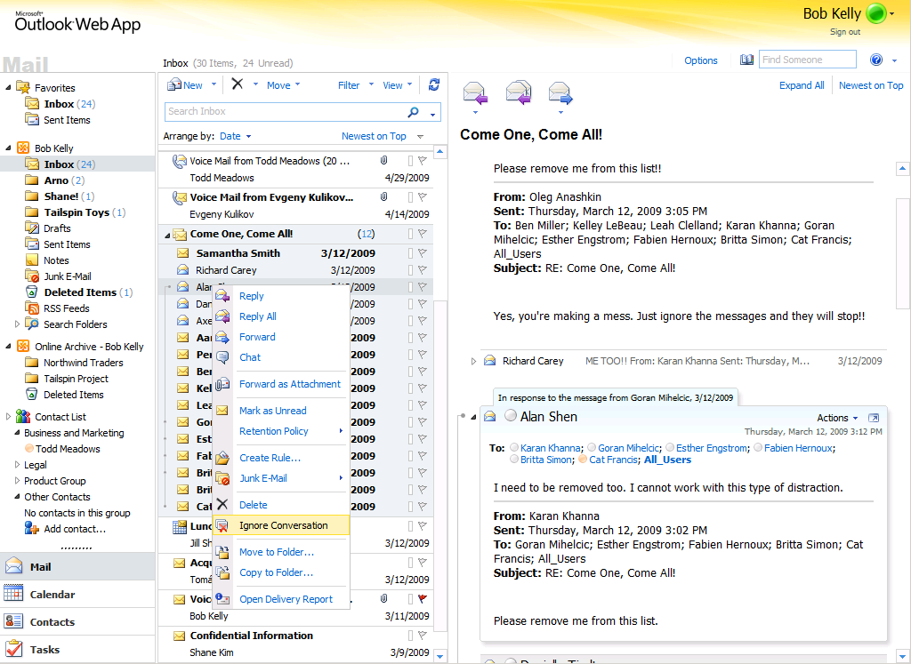
管理邮箱过载
通过增强的会话视图和集成的即时消息，更容易管理邮件和进行沟通。
会话视图
即时消息
忽略会话

Slide 14
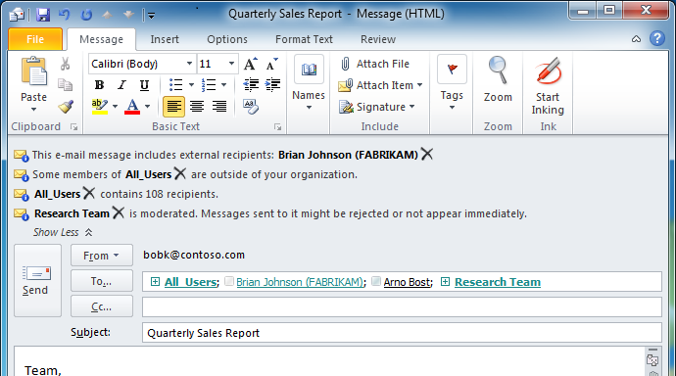
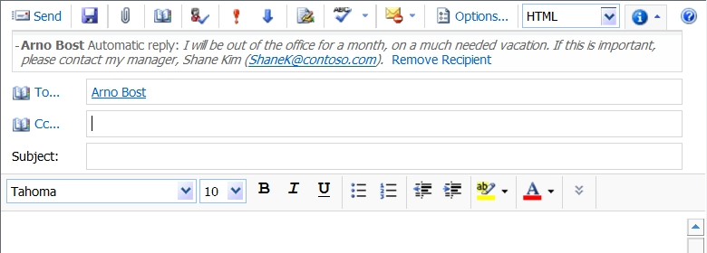
管理邮箱过载
通过发件人 MailTips（邮件小贴士）帮助减少不比要的或不可传递的邮件
邮件小贴士（Outlook 2010）
邮件小贴士(OWA)

Slide 15
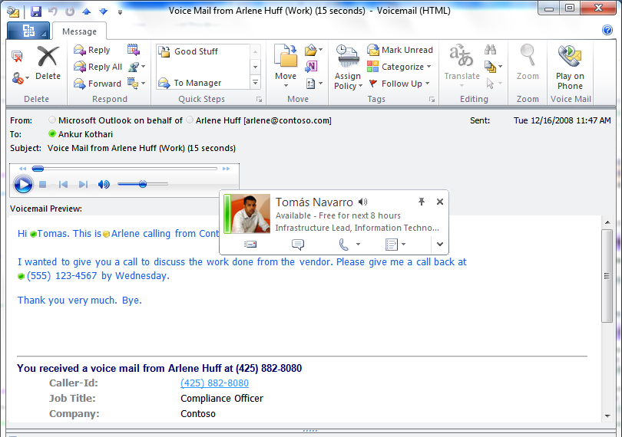
增强的语音邮件
通过语音邮件预览，快速筛选邮件并采取行动。
话音播放
带上下文的联系人的动作
语音邮件文字预览

Slide 16
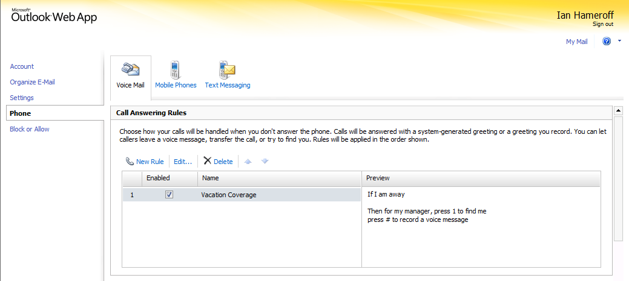
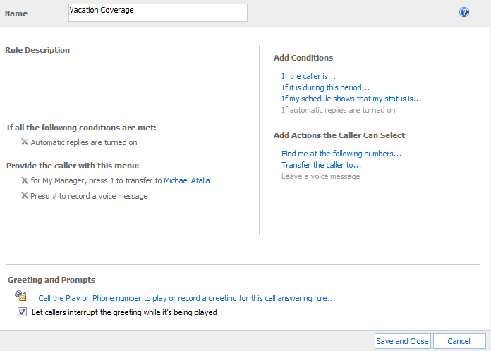
增强的语音邮件
创建自定义的语音邮件菜单和呼入应答规则，提供呼入者最佳的提示选择
定义一个语音菜单
管理呼入应答规则

Slide 17











高效协作
跨客户端、设备和平台，熟悉和丰富的Outlook体验。
PC
Web
Mobile

Slide 18
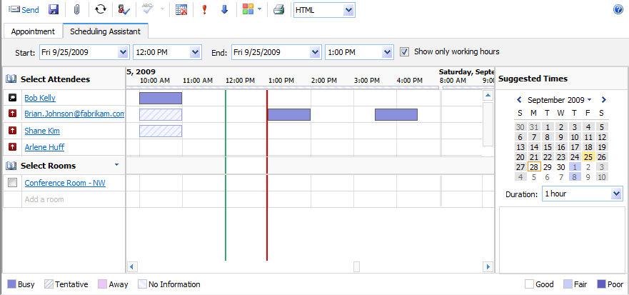
高效的协作
通过联盟日历与外部业务伙伴更方便的协作。
外部联系人
闲/忙信息

Slide 19
保护和合规
简化和自动地保护组织的沟通以满足法规的要求。
邮件归档
集成的归档, 保留和取证
颗粒的保留策略和依法保留策略
保护沟通
系列信息保护和控制工具
传输中自动的权限管理策略
高级的安全性
通过Forefront 提供多种反病毒扫描引擎
提供云计算平台服务或自建保护选择

Slide 20

邮件归档
无需改变用户或IT人员的体验，保留和取证邮件数据。
保留
取证
个人归档
移动和删除策略
保留策略
多邮箱的搜索
第二个邮箱，独立的配额
显示在 Outlook 和OWA
通过EMC 或 PowerShell 管理
自动的和基于时间的条件
在单个条目或文件夹级设定策略
过期时间显示在邮件的消息中
捕获删除和编辑的邮件信息
提供单个条目恢复
保留时通知用户
基于Web 界面
搜索主邮箱, 归档邮箱, 和可恢复的条目
通过基于角色的委派

Slide 21
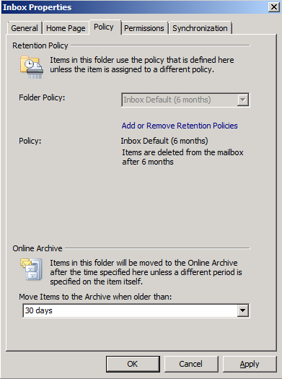
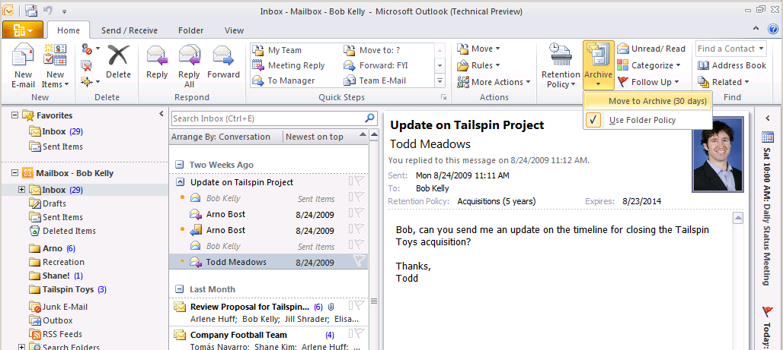
邮件归档
按条目设定颗粒的保留策略，并依法保留捕获所有修改和删除的邮件。
应用移动和删除策略给单个消息
应用到这个文件夹的策略
保留策略和过期细则

Slide 22
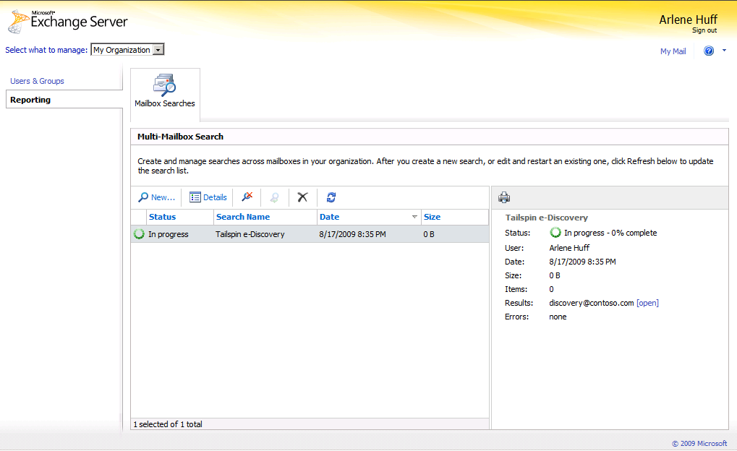
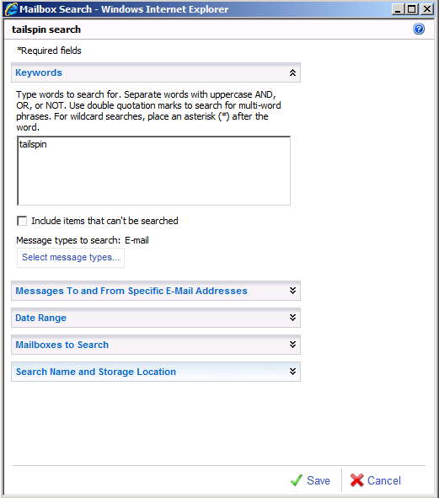
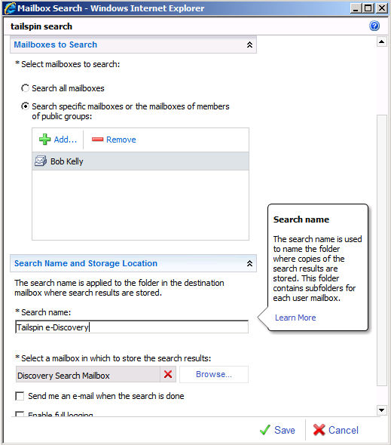
邮件归档
允许核查人员方便执行多个邮箱搜索。
委派访问权限给专员
丰富的搜索条件和定位选项
结果存放在特定的邮箱中

Slide 23


保护沟通
通过一组信息保护和控制工具保障沟通安全。
警告
修改
保护
转发
不严格的 更严格的
分类
附加
审查
阻止
    基于不同的敏感数据应用合适级别的控制
    最大化控制和最小化不必要的用户毁坏

Slide 24
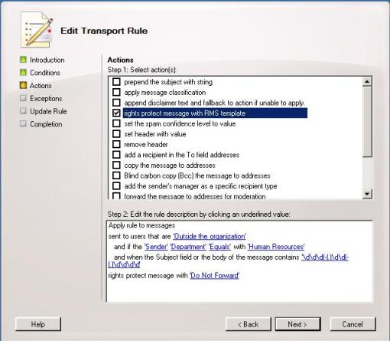
保护沟通
在传输中通过权限管理策略自动地保护邮件。
    传输规则动作应用权限管理模板给邮件或语音邮件
    支持附件扫描和受保护的邮件搜索
    缺省带有“不可转发模板” 策略
    跨 PC, Web, 和移动设备的信息保护
传输保护规则

Slide 25










高级的安全性
防止恶意软件和垃圾邮件的侵入。
Hosted Service
On-Premises Software
Internet
SMTP
Hub Transport Server
Mailbox Server
Client Access Server
Antivirus and anti-spam protection for Exchange Server 2010 Server Roles
    多个扫描引擎，贯穿整个组织架构
    与Exchange 紧密集成，最大化可用性和性能
    容易使用的管理平台，方便集中配置和运维

Slide 26






优化的软件 + 服务
提供丰富的生产力工具，为企业现有的规模和技术需求提供最佳方案。
自建系统
共存
云计算服务
电脑
手机
浏览器
一致的用户体验

Slide 27






通过提供一个灵活可靠的消息平台降低 IT 成本
任何地点的访问帮您实现高效的沟通及生产力
保护和合规为您的核心商业信息提供了坚实的保障，有效实现风险管理

Slide 28
参考资源
Exchange Technet 网站
http://technet.microsoft.com/zh-cn/library/bb124558.aspx
Exchange Team Blog
http://msexchangeteam.com
Exchange 产品网站
http://www.microsoft.com/Exchange

Slide 29
疑问和解答

Slide 30
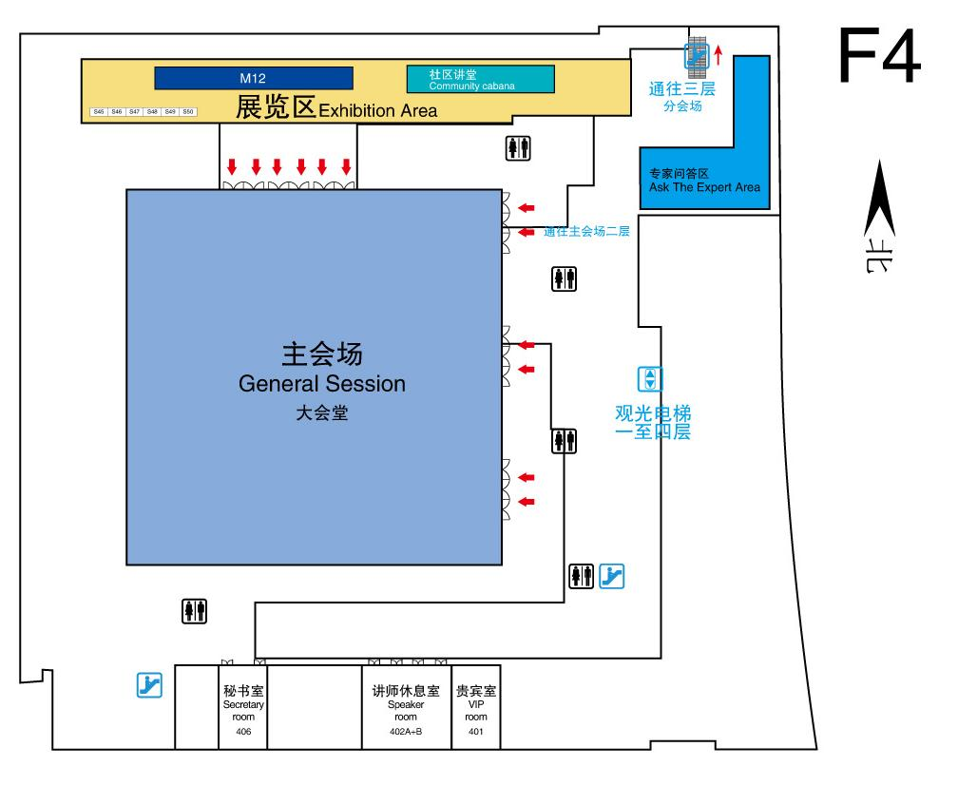
专家问答区 (F4)
本课程结束后，我将在接下来的70分钟内于4层专家问答区与您交流答疑

